Slide 1

COLÉGIO MERCEDÁRIO PIO XII
Alunos:
Ana Beatriz Artur de Freitas
Gabriel José João Mardem
TURMA: 3MAM.
20/10/2022.

Slide 2

REVOLUÇÃO MEXICANA
MOTIVOS, O QUE FOI, PRINCIPAIS FIGURAS, CONSEQUÊNCIAS E ZAPATISMO

Slide 3
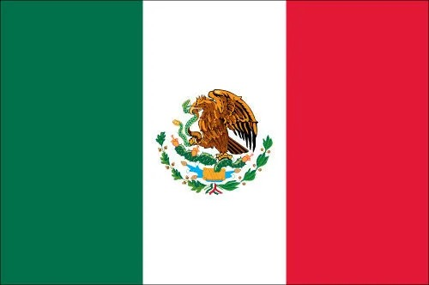
O QUE FOI
A Revolução Mexicana foi um movimento armado contra a ditadura de Porfírio Díaz e a favor de um governo popular e reformista para acabar com as desigualdades sociais. Os principais líderes da revolução foram: Emiliano Zapata e Pancho Villa.

Slide 4
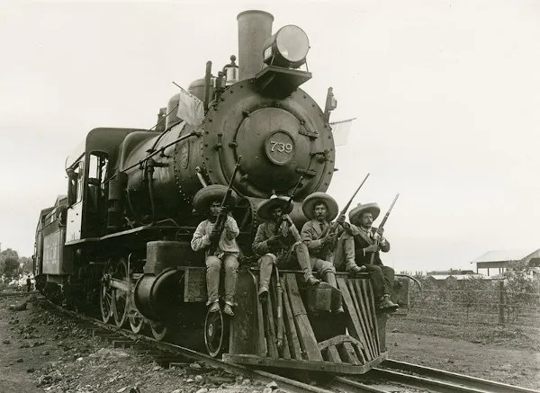
ANTECEDENTES HISTÓRICOS
Ao longo do século XIX, a América Latina atravessou sucessivas crises sociais e econômicas que desestabilizaram a política dos seus países. O México foi uma das nações latino-americanas que passaram por essas turbulências. A independência da Espanha, obtida em 1821, por exemplo, não foi capaz de fazer os mexicanos se tornarem totalmente livres para determinar quais rumos seguir, uma vez que governantes contrários aos anseios da maioria da população e indiferentes aos problemas sociais controlavam o país, como Agustín de Iturbide, que se autodeclarou imperador após a Guerra de Independência do México. As injustiças sociais se tornaram parte do cotidiano dessas nações da América Latina. Isso fez com que surgissem inúmeros movimentos revolucionários liderados por camponeses, para derrubarem governantes e tomarem o poder a fim de que se fizesse as reformas sociais necessárias para o pleno desenvolvimento dos países com igualdade social. Outro problema enfrentado pelos mexicanos foi a questão indígena. Desde a chegada dos europeus ao continente americano, as tribos indígenas foram alvos de violência, e muitas delas acabaram exterminadas. Mesmo com a independência, os indígenas não foram incluídos nas decisões políticas e sofriam com a pobreza. Entre 1876 e 1911, Porfírio Díaz governou o México como um ditador e se mostrou insensível aos problemas enfrentados pelos mexicanos mais pobres. Seu governo foi marcado pela entrada de capitais externos para a exploração de recursos minerais e favoreceu a concentração de terras nas mãos dos latifundiários. Enquanto atendia aos interesses da elite mexicana, a maioria da população continuava pobre e analfabeta.

Slide 5
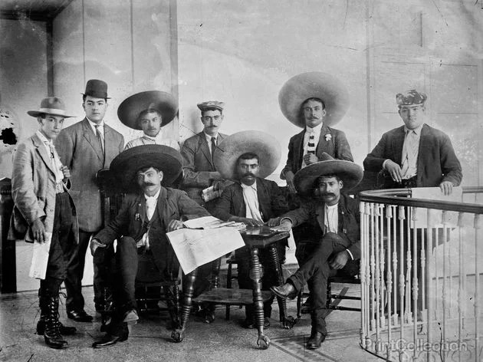
CAUSAS
A forma autoritária com que Porfírio Díaz governava o México e o aumento da pobreza colaboraram para a organização de movimentos revolucionários para derrubá-lo da presidência. Grupos de oposição, como os maçons, líderes caudilhos e partidos políticos de esquerda, começaram a discutir meios para se chegar ao poder. O objetivo era a realização de reformas que amenizassem a desigualdade social que imperava na realidade mexicana. Em 1908, clubes democráticos se formaram para defender a liberdade política e as eleições diretas e livres. O que era para ser a organização de um movimento pela defesa da liberdade se transformou em uma revolução social para combater aqueles considerados os causadores das desigualdades e dos problemas sociais no México. Entre as reformas sociais pedidas pelos revolucionários, a reforma agrária era a prioridade. Para eles, era preciso repartir as terras para que os pequenos agricultores vivessem delas, garantindo para si melhores condições de vida. Além disso, havia o desejo de preservação das propriedades indígenas.

Slide 6
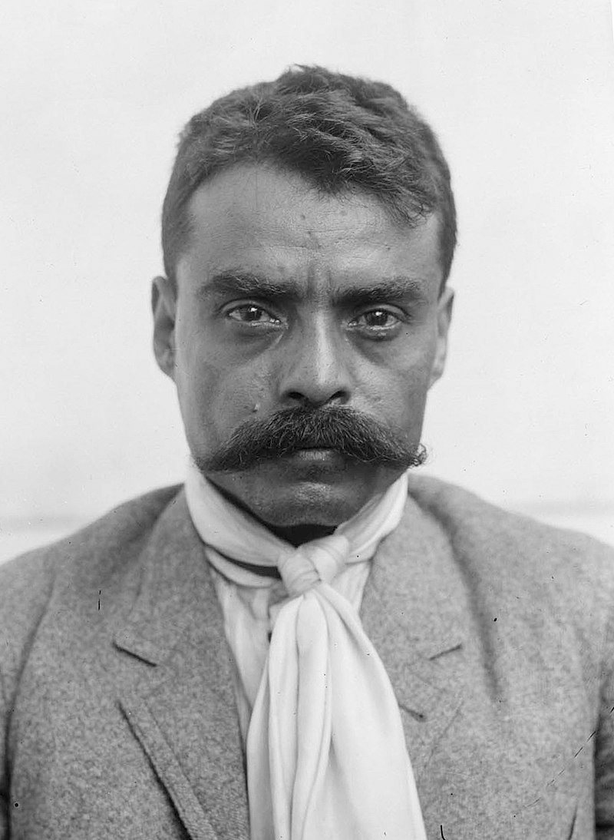
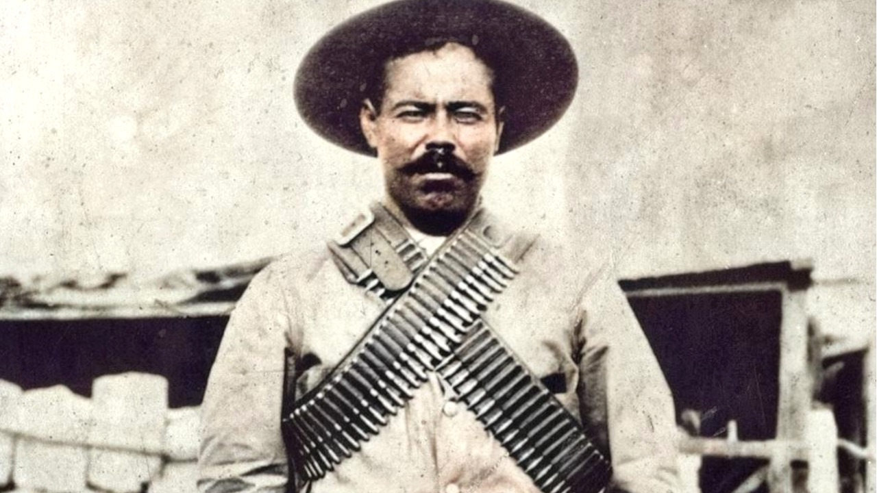
PRINCIPAIS LÍDERES
Emiliano Zapata: Zapata nasceu em San Miguel Anenecuilco, no estado mexicano de Morelos, em 8 de agosto de 1879. Desde a juventude, Zapata era contrário à ditadura de Porfírio Díaz. Naquela época, o México vivia a falta de liberdade política e a desigualdade social. Sua participação foi decisiva na vitória da revolução, mas se recusou a participar do novo governo e ele foi assassinado em 10 de abril de 1919, em uma emboscada preparada pelo general Jesús Guajardo.
Pancho Villa: Pancho Villa nasceu em San Juan del Río, no estado mexicano de Durango, em 5 de junho de 1878. Seu nome de batismo era José Doroteo Arango Arámbula. Quando começou a Revolução Mexicana, Villa fazia parte do exército mexicano e apoiou Francisco Madeiro na luta contra a ditadura de Porfírio Díaz. Participou do grupo armado de oposição ao governo Huerta e assim como Zapata foi morto em uma emboscada, em 23 de julho de 1923.
Pancho Villa
Emiliano Zapata

Slide 7
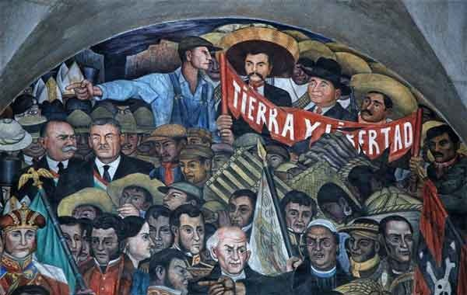
CONSEQUÊNCIAS
A principal consequência da Revolução Mexicana foi a promulgação da Constituição, que garantiu:
-Poder ao Estado para expropriar terras para fins de reforma agrária;
-Separação entre estado e Igreja;
-Reconhecimento das terras indígenas;
-Salário mínimo e jornada de trabalho de oito horas aos trabalhadores.

Slide 8
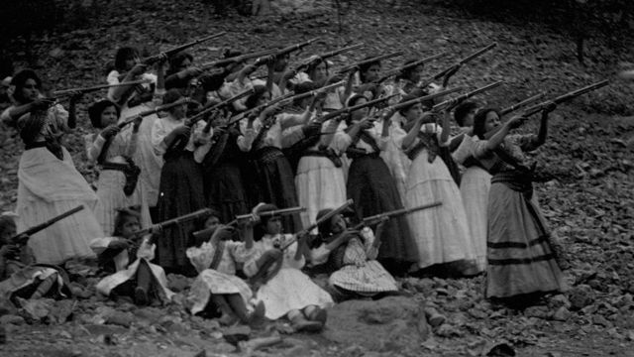
REVOLUÇÃO MEXICANA X ZAPATISMO
Emiliano Zapata se tornou a principal figura da Revolução Mexicana. Ele defendeu a reforma agrária, mas lhe faltava ambição política. Em 1914, logo após a queda de Huerta, Zapata foi convidado para assumir o governo mexicano, mas ele recusou o pedido. Seus ideais estão presentes no México por meio de grupos que defendem a igualdade e reformas no sistema mexicano que promovam isso. Em 1994, por exemplo, um movimento foi inspirado nos ideais zapatistas na busca por transformações sociais que fossem ao encontro da população empobrecida, havendo formação do Exército Zapatista de Libertação Nacional (EZLN) e a organização de uma grande marcha em 1997, violentamente reprimida pelo governo.

